Slide 1


ỦY BAN NHÂN DÂN QUẬN LONG BIÊN
TRƯỜNG TIỂU HỌC ĐÔ THỊ VIỆT HƯNG
BÀI GIẢNG ĐIỆN TỬ
KHỐI 3
MÔN: TNXH

Slide 2

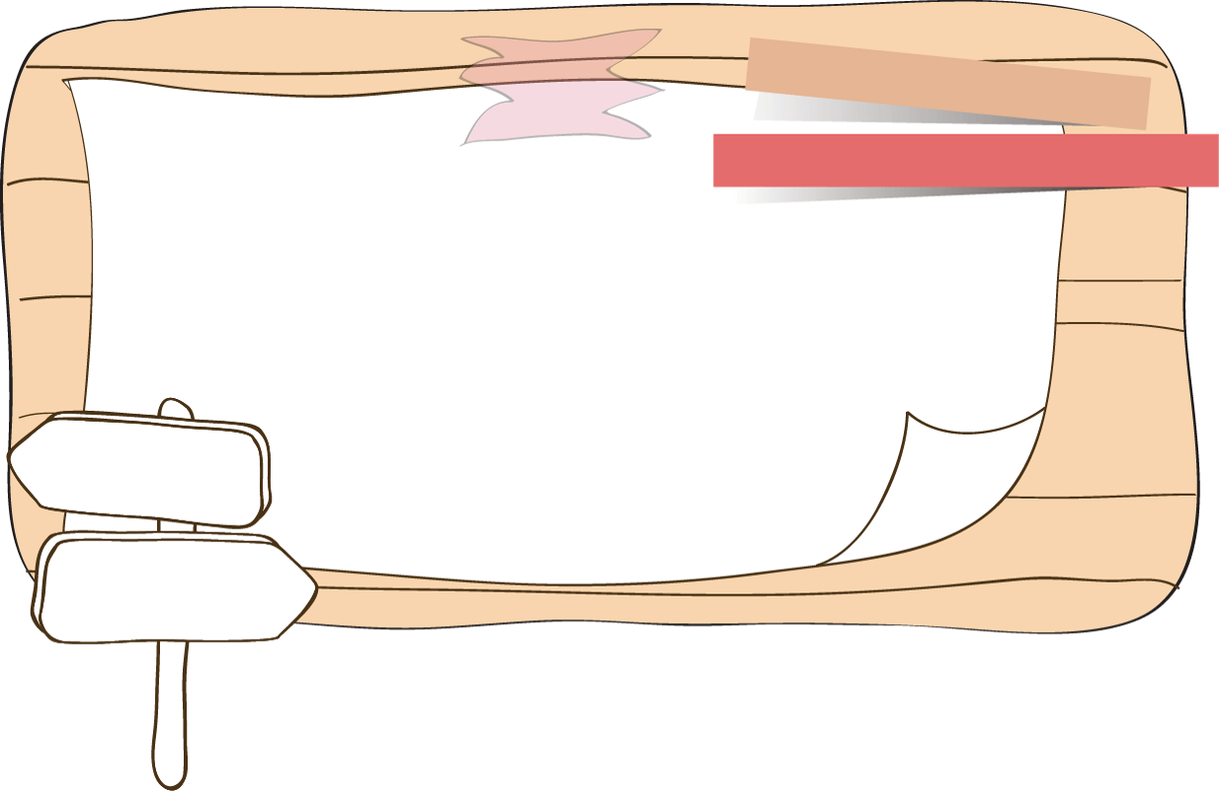




KHỞI ĐỘNG

Slide 3













Slide 4

1. Kể tên các loại đồ ăn, thức uống có lợi cho sức khỏe?

Slide 5
2. Kể tên các loại đồ ăn, thức uống có hại cho sức khỏe?

Slide 6
3. Kể tên các cơ quan của con người mà em đã học.

Slide 7
4. Em đã làm gì để các cơ quan đó được khỏe mạnh.

Slide 8




Slide 9
KHÁM PHÁ

Slide 10
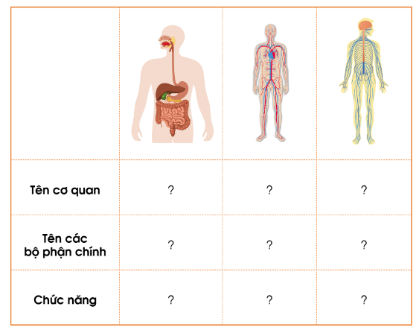
Hãy nói hoặc viết về các cơ quan tiêu hoá, tuần hoàn và thần kinh theo gợi ý dưới đây.

Slide 11


Đặt câu hỏi và trả lời về các bộ phận chính, chức năng của các cơ quan: tiêu hóa, tuần hoàn, thần kinh.
Thảo luận nhóm 4

Slide 12
Cơ quan tiêu hóa
Cơ quan tuần hoàn
Cơ quan thần kinh
Ống tiêu hóa và tuyến tiêu hóa
Tim, phổi, não, thận
Bộ phận trung ương và bộ phận ngoại biên
Biến đổi thức ăn thành các chất dinh dưỡng nuôi cơ thể và thải các chất cặn bã ra ngoài.
Vận chuyển máu từ tim đến các cơ quan của cơ thể; vận chuyển máu từ các cơ quan của cơ thể trở về tim.
Tiếp nhận và trả lời kích thích từ bên trong và bên ngoài cơ thể; điều khiển, phối hợp mọi hoạt động của cơ thể.

Slide 13


Cơ quan tiêu hóa là hệ thống các cơ quan của cơ thể có nhiệm vụ ăn, tiêu hóa thức ăn để tách lấy năng lượng và dinh dưỡng, và đẩy các chất thải còn lại ra ngoài.
Cơ quan tiêu hóa gồm hai phần chính là ống tiêu hóa (gồm: miệng, thực quản, dạ dày, ruột non, ruột già và hậu môn) và các tuyến tiêu hóa (gồm: tuyến nước bọt, gan tiết ra mạt được chứa trong túi mật và tuyến tụy).

Slide 14
Cơ quan tuần hoàn các bộ phận chính là Tim, phổi, não, thận.
Chức năng chính của hệ thống tuần hoàn là vận chuyển các chất dinh dưỡng và khí đến các tế bào và mô trên khắp cơ thể.

Slide 15
Về mặt cấu tạo, hệ thần kinh được chia ra làm 2 bộ phận là bộ phận trung ương (não, tủy sống) và bộ phận ngoại biên (các dây thần kinh, hạch thần kinh), trong đó bộ phận trung ương giữ vai trò chủ đạo.

Slide 16
LUYỆN TẬP

Slide 17


Mỗi nhóm cử một bạn lên chơi. Các bạn tham gia chơi được quan sát các đồ vật đặt trên khay trong khoảng 1 đến 2 phút. Sau đó, dùng khăn che lại.
Đại diện các nhóm viết lại những thứ các em nhìn thấy trong khay. Trong cùng một thời gian, ai viết được nhiều và đúng tên các đồ vật có trong khay là thắng cuộc.

Slide 18
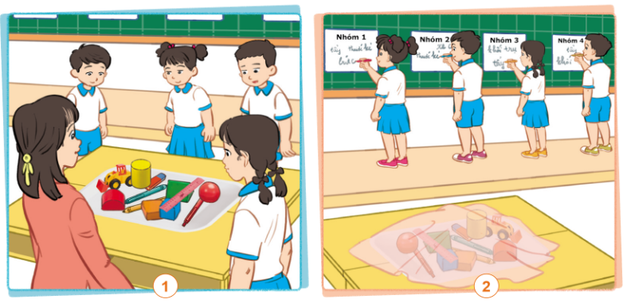

Slide 19

Cơ quan nào giúp em thực hiện các trò chơi trên?

Slide 20
Vận dụng

Slide 21

Những thói quen không tốt ảnh hưởng đến cơ quan tiêu hoá, tuần hoàn, thần kinh.
Những việc cần làm để chăm sóc và bảo vệ cơ quan tiêu hoá, tuần hoàn, thần kinh.
Thảo luận nhóm 4

Slide 22






Chia sẻ
Nhận xét

Slide 23
Những thói quen làm ảnh hưởng đến các cơ quan tiêu hóa, tuần hoàn, thần kinh:
Thức khuya
Ăn nhiều đồ chiên
Không rửa tay trước khi ăn…
Sử dụng các chất kích thích như rượu, bia,…
Vận động, chơi thể thao quá sức.
Ăn uống không điều độ
………

Slide 24
Những việc cần làm để chăm sóc và bảo vệ cơ quan tiêu hoá, tuần hoàn, thần kinh:
Ngủ đúng giờ
Ăn nhiều rau
Rửa tay trước khi ăn
Vận động, vui chơi vừa sức
Ăn uống điều độ, đủ chất, đúng giờ.
Không sử dụng các chất kích thích
Tâm trạng, cảm xúc vui vẻ, tích cực
…..

Slide 25



